Slide 1





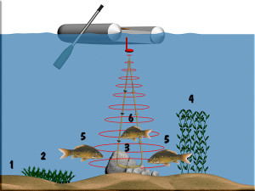


Physique
Chapitre 1
Les ondes mécaniques progressives
PROF

Slide 2

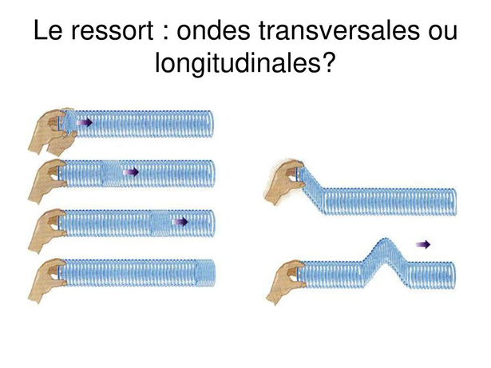

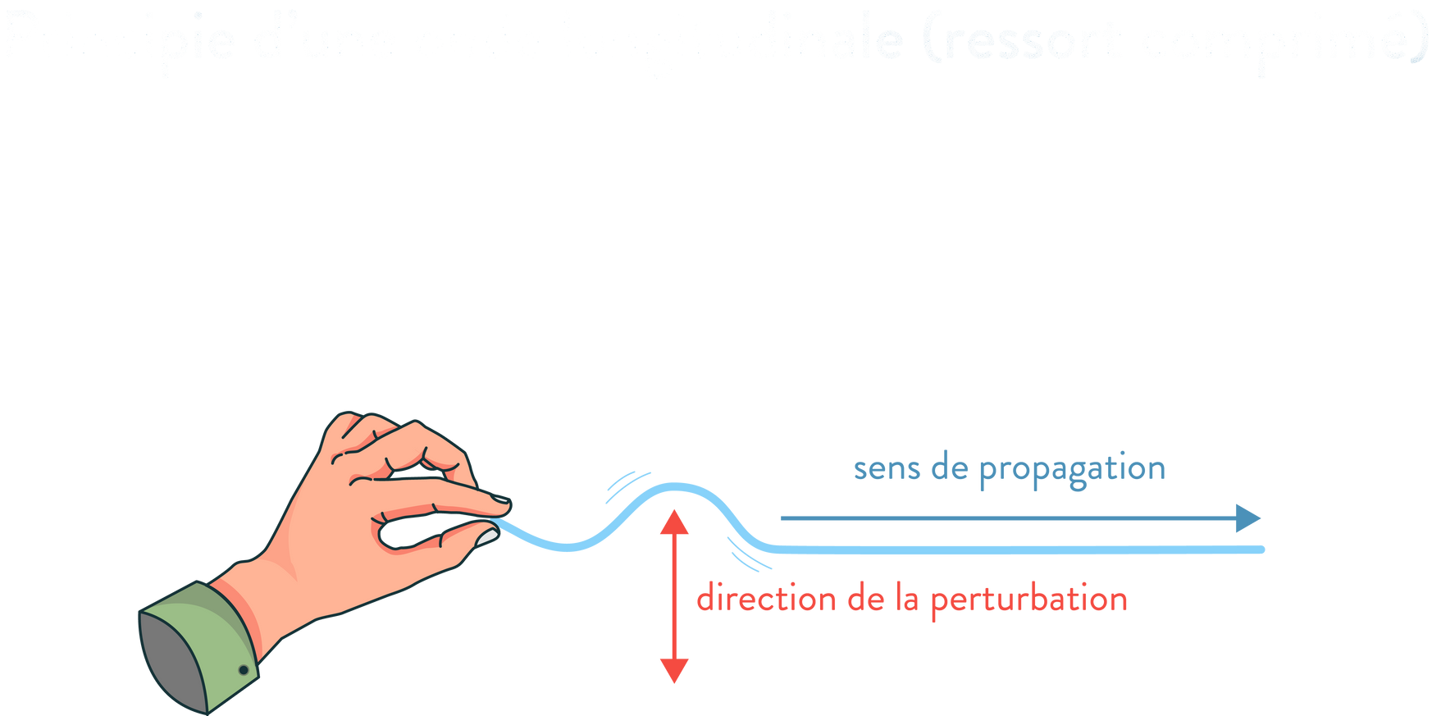
I - L’onde mécanique progressive
1 - Définitions.
On appelle onde mécanique le phénomène de propagation d'une perturbation dans un milieu matériel élastique, sans transport de matière, mais avec transport d'énergie
Une onde mécanique se propage, à partir de la source, dans toutes les directions qui lui sont offertes.
La perturbation correspond à une variation d’une propriété mécanique (vitesse, position, énergie, etc.) des points d’un milieu matériel.

Slide 3


2 - Différents types d’ondes mécaniques
a- onde transversale :
une onde est dite transversale quand la direction de la perturbation (direction de mouvement
des points du milieu) est perpendiculaire à la direction de propagation de l’onde
Exemples
onde le long d’une corde.
onde à la surface de l'eau

Slide 4
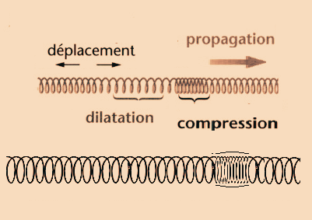
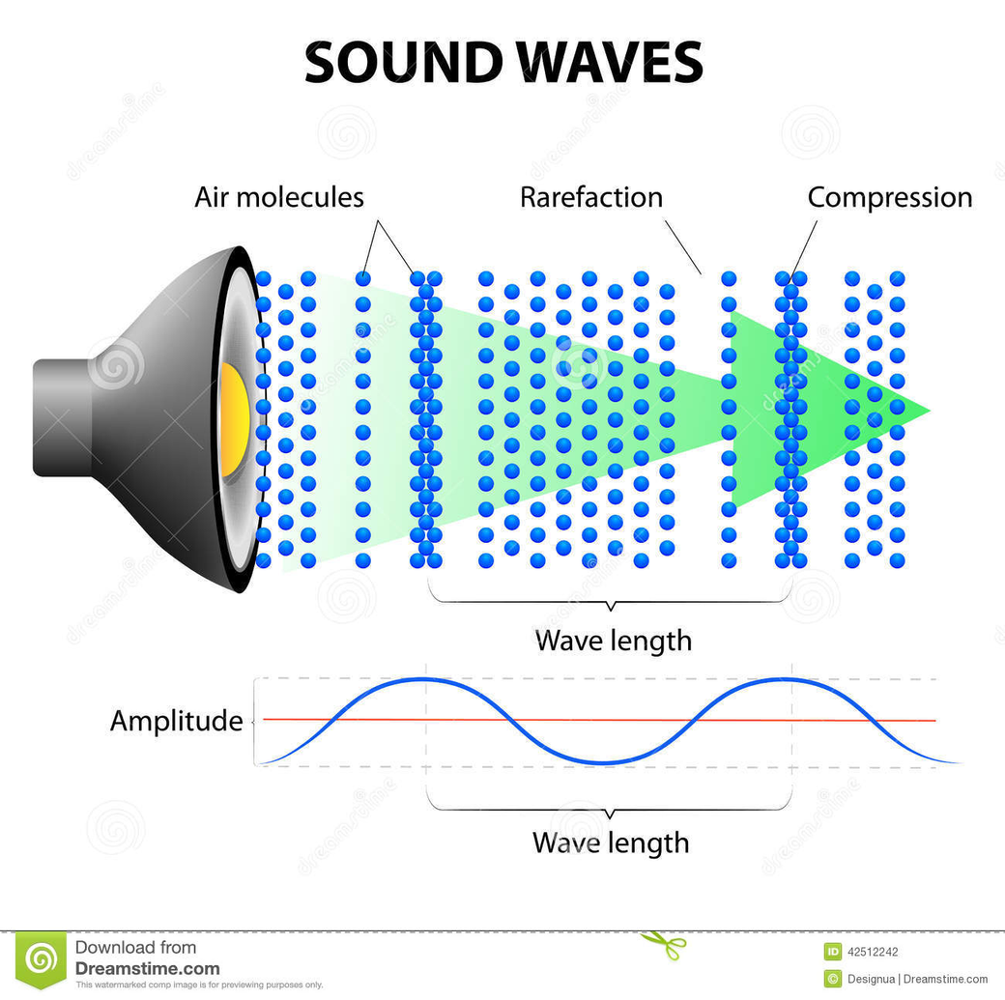
b - onde longitudinale
une onde est longitudinale, si la direction de la perturbation est parallèle à la direction de propagation de l’onde.
Exemples
Onde dans un ressort
L'onde sonore

Slide 5

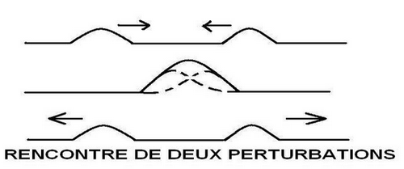
3- Propriétés générales des ondes
a - Dimension d’onde
Une onde mécanique se propage à partir de la source dans toutes les directions qui lui sont offertes.
L’onde est à une dimension si elle se propage suivant une dimension (suivant un axe)
depuis sa source (exemple : corde, ressort ...)
L’onde est à deux dimensions
L’onde est à deux dimensions si elle se propage suivant deux dimensions (suivant un
plan) depuis sa source (exemple : onde à la surface de l’eau ...)
L’onde est à trois dimensions
L’onde est à trois dimensions si elle se propage suivant trois dimensions (dans l’espace)
depuis sa source (exemple : son ...)
b - Superposition d'ondes
Dans le cas de petites perturbations, les deux ondes se superposent sans se perturber, on peut les additionner. Une fois passé le temps de la rencontre, les deux ondes continuent à se propager indépendamment l’une de l’autre.

Slide 6






2 -Vitesse de propagation d’une onde
1 - Définitions.
Une onde mécanique se propage à vitesse (célérité) constante dans un milieu homogène, elle est donnée par
Facteurs influençant la vitesse
La célérité d’une onde ne dépend que du milieu ( sa densité , sa température, son inertie ...) et jamais de l’amplitude de l’onde ou de la durée de la perturbation.
Exemple
la célérité V d'une onde se propageant sur une corde dépend de sa tension T et de sa masse linéique μ
Avec
T La tension de la corde en (N)
m la masse en (Kg)
L la longueur en (m)

Slide 7


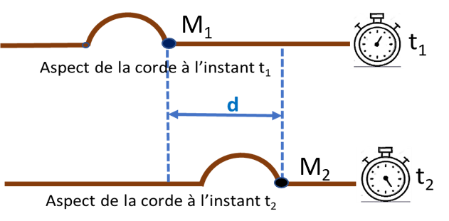



2- retard temporel
Au cours de la propagation d’une onde mécanique non amortie, tous les points du
milieu de propagation subissent la même perturbation que la source Smais avec un retard τ exprimé par la relation
En général : Le retard d’un point M1 par rapport un point M2
est donné par:
d
τ
=
Avec
d = M1M2
Remarque
V
L'élongation du point M’ à l'instant t’ est identique à celle qu'avait le point M à la date t (t’ = t + τ).
La relation entre YM(t) l'amplitude du point M à l'instant t et YM'(t') l'amplitude du point M' à l'instant t' est :

